Slide 1
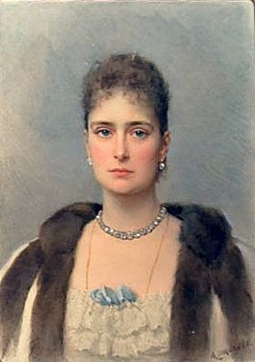
«Дарите любовь!» – дневниковые записи Государыни Императрицы Александры Федоровны Романовой

Slide 2
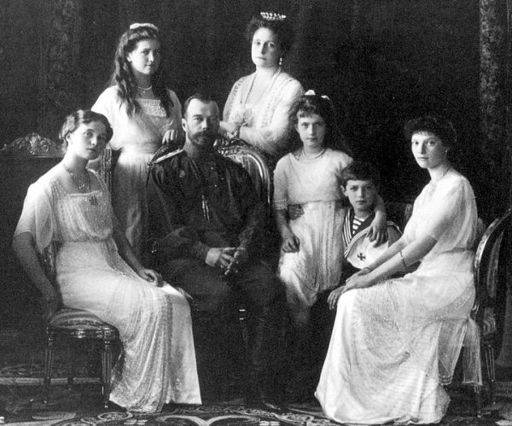
Тайна быть счастливым…

Slide 3
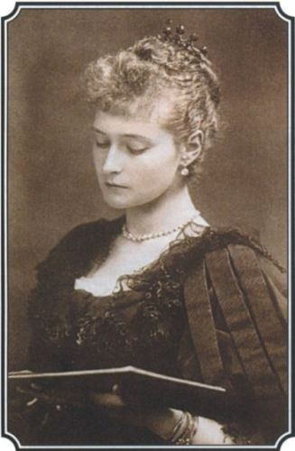
«Дарите любовь» слова, которые написала Государыня императрица Александра Федоровна Романова в своем дневнике за 1917 год, размышляя о миротворцах, людях, которые своим благородством преображают окружающую их действительность. «Еще одна возможность снискать славу миротворца – распространять христианскую любовь. Мы можем делать это примером собственной жизни, выказывая терпение, мягкость, выдержку, где бы мы не находились, как бы дурно с нами не обращались».

Slide 4
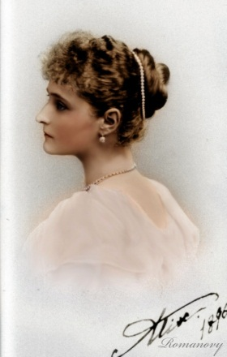
«От избытка сердца говорят уста» человеческие. Как не может не изливаться вода из источника, так сердце благочестивой Царицы не может не говорить о любви. Святая Александра с детских лет училась любить людей « не словом или языком, но делом и истиною».

Slide 5
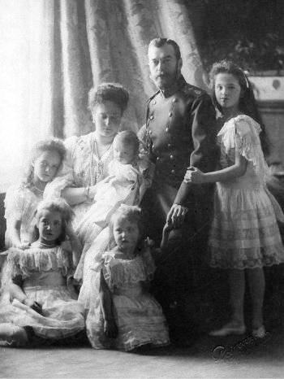
Подарив Государю Николаю Александровичу пятерых прекрасных детей, Государыня прогревала и просвещала их своей щедрой материнской любовью до корней волос. Этой же жертвенной любовью Она любила Россию, Свою новую Православную Родину. Вот почему каждое ее слово отзывается в сердце благодатью. «Charity begins at home», говорят англичане. Милосердие начинается с собственного дома.

Slide 6
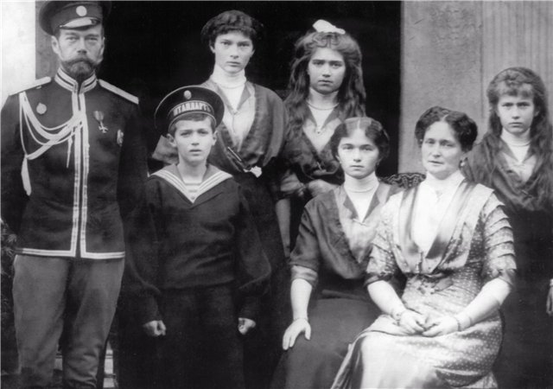
Одно слово охватывает все- это слово «любовь». В слове «любовь» целый том мыслей о жизни и долге, и когда мы пристально и внимательно изучаем его, каждая из них выступает ясно и отчетливо.

Slide 7
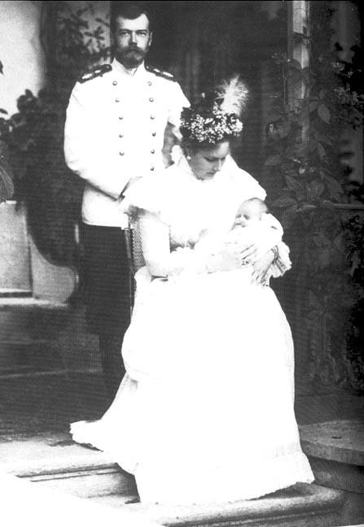
Долгом в семье является бескорыстная любовь. Каждый должен забыть свое «Я», посвятив себя другому. Необходимы выдержка и терпение.

Slide 8
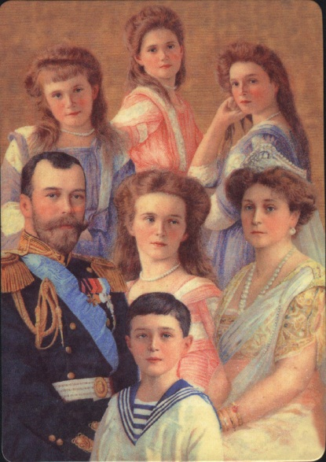
Никто кроме Бога, не поддержит нас во время великого горя. Жизнь так хрупка, что любое расставание может оказаться вечным. Мы никогда не можем быть уверены, что у нас еще будет возможность попросить прощение за злое слово и быть прощенным. Наша любовь друг к другу может быть искренней и глубокой в солнечные дни, но никогда она не бывает настолько сильной, как в дни страданий и горя, когда раскрываются все ее скрытые до этого богатства.

Slide 9
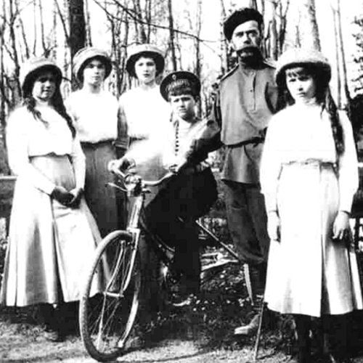
Слова Христа –это семена, принесенные с Неба. Они посеяны в нашем мире, и сейчас растут повсюду, где распространилось православное евангельское благовестие. Жизнь каждого православного христианина – это маленький сад, где растут любовь, радость, мир, долготерпие, мягкость, доброта и другие духовные ценности.

Slide 10
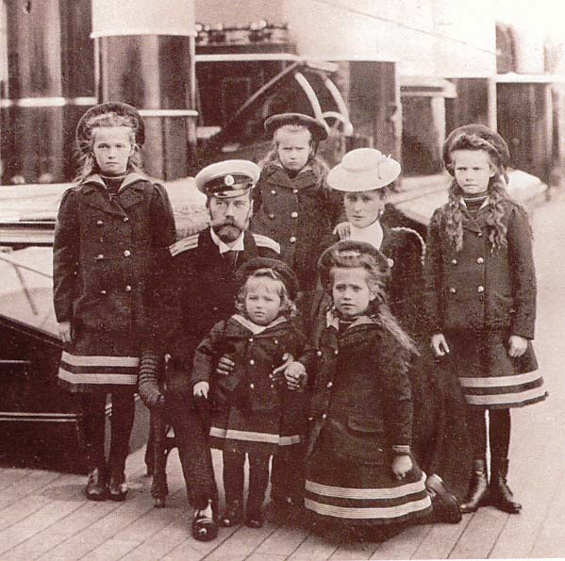
В каждом доме бывают свои испытания, но в истинном доме царит мир, который не нарушить земным бурям. Дом – это место тепла и нежности. Говорить в доме надо с любовью.

Slide 11
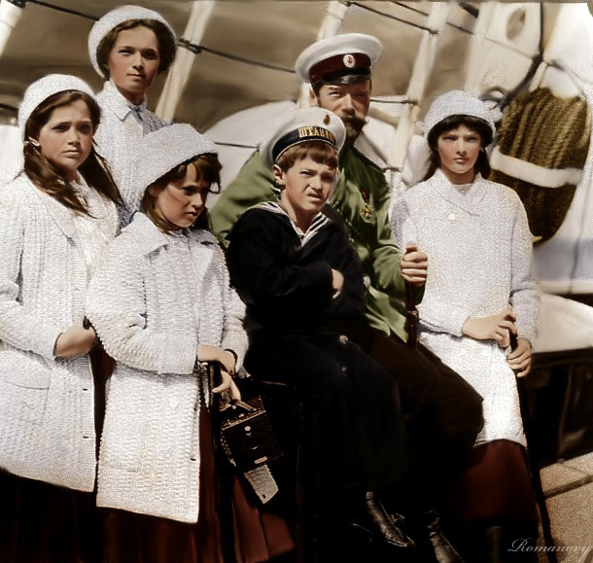

Slide 12
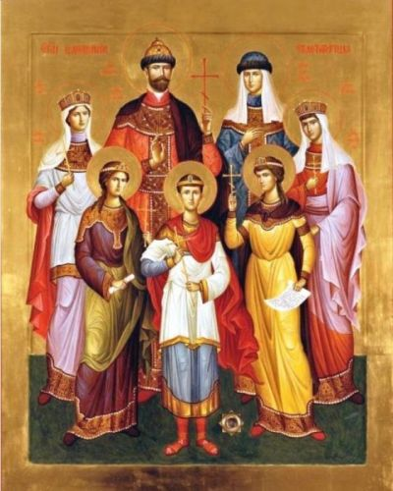
«За тучей скрывается звездный свет, После ливня солнечный луч сияет, У Бога существ нелюбимых нет, Всем твореньям своим благо Он посылает!»

Slide 13
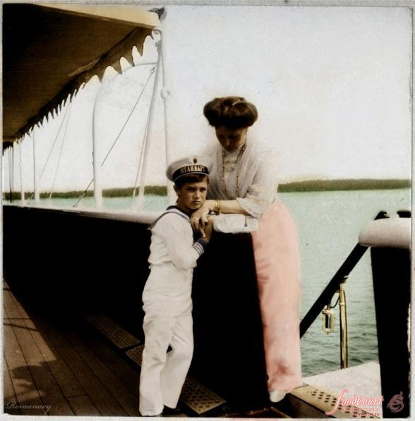
В 1981 году Александра Федоровна и все члены царской семьи были канонизированы Русской Православной Церковью за Рубежом. В 2000 году –Русской православной Церковью.

